Slide 1
Final-computación blanda
Juan José alba
1007753400

Slide 2
Procesamiento de audio
Librerías empleadas:
Argparse.
Os.
Warnings.
NumPy.
SciPy.
Hmmlearn.
Python speech features

Slide 3
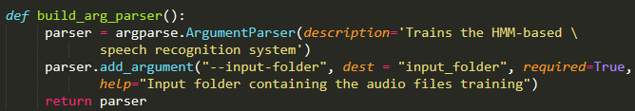
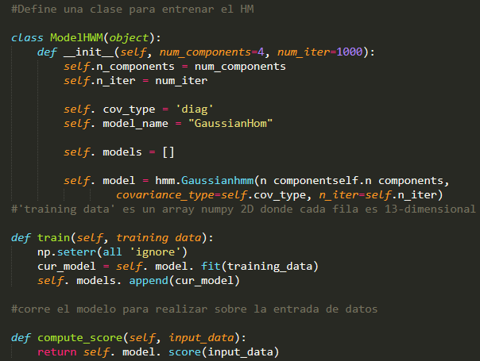

Slide 4
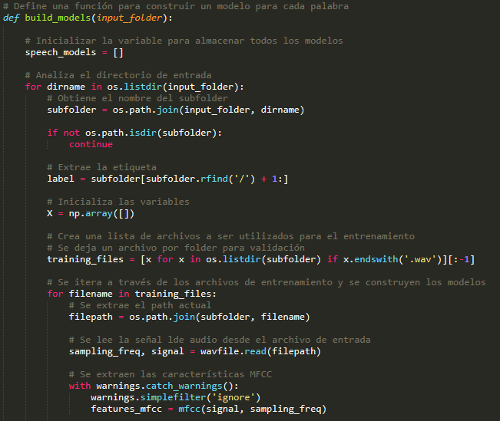
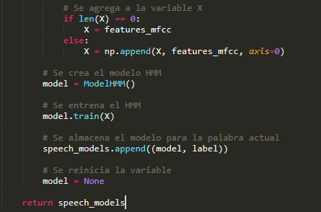

Slide 5
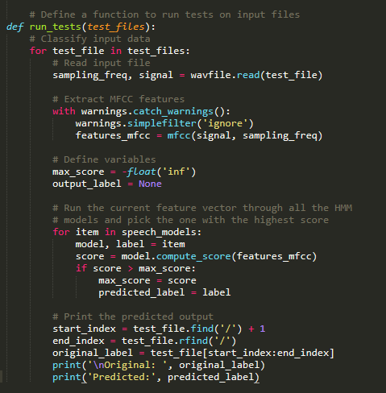

Slide 6
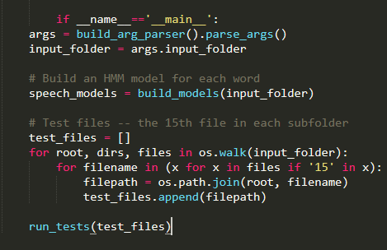

Slide 7
Procesamiento de imágenes
Librerías empleadas:
Pytesseract
OpenCV

Slide 8
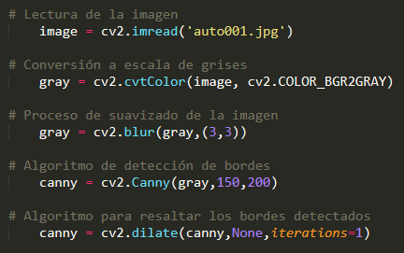

Slide 9
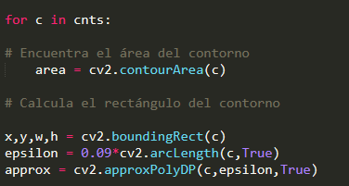

Slide 10
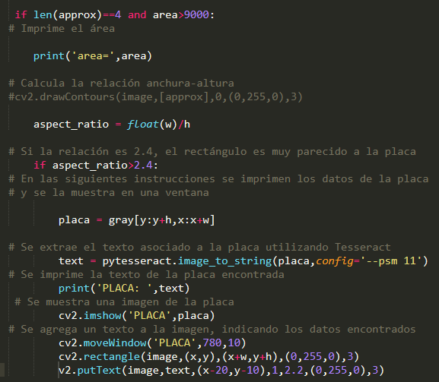

Slide 11
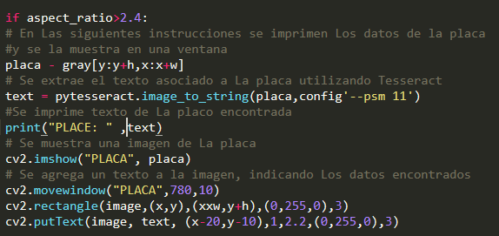

Slide 12
MUCHAS GRACIAS.

